Slide 1
面向对象程序设计－C++语言
Object Oriented Programming －
cplusplus

Slide 2

回顾
一个函数满足哪些条件时，需将其声明为 inline 内联函数？为什么？
2. 对实体进行抽象时，要提取其______特性，且________。
Object Oriented Programming

Slide 3
世界中的实体通过抽象生成类的过程
现实世界
抽象
程序设计
C++
类名
public
属性
（
数据
,
数据
,
…
）
private
实体
行为
（
函数
,
函数
,
…
）
Object Oriented Programming

Slide 4

一. 类的定义
类命名
源文件
3. 类的使用
4. 权限设置
5. 对象的初始化
6. 类的构造与析构
选课管理
去向管理
校园卡
用餐
借书管理
健身中心
Object Oriented Programming

Slide 5
构造与析构：随堂练习
#include <iostream>
using namespace std;
class A
{
public:
A(){ a=b=1;cout<<"Default constructor."<<endl; }
A(int i,int j){ a=i; b=j; cout<<"Constructor."<<endl; }
~A(){cout<<"Destructor: "<<" a="<<a<<", b="<<b<<endl;}
void print(){ cout<<"a="<<a<<",b="<<b<<endl; }
private:
int a,b;
};
void main()
{
A m, n(2,3), p(4,5);
m.print();
n.print();
p.print();
}
Object Oriented Programming

Slide 6
找出程序中的错误
#include <iostream>
#include <string.h>
using namespace std;
class CStudent
{
private:
char name[10]; //姓名
unsigned long id; //学号
float fee_paid; //学费
float credit; //学分
void init()
{
fee_paid = 0.0;
credit = 0.0;
}
public:
void set(char *p_name, unsigned long id_val);
void payFee(float fee_val);
void attendCourse(float credit_val);
void print()
{ cout << "姓名: " << name << " 学号: " << id << endl;
cout << "已付学费: " << fee_paid << endl;
cout << "所获学分: " << credit << endl;
}
};
void CStudent::set(char *p_name, unsigned long id_val)
{ strcpy(name, p_name);
id = id_val;
init();
}
void CStudent::payFee(float fee_val)
{ fee_paid += fee_val;
}
void CStudent::attendCourse(float credit_val)
{ credit += credit_val;
}
void main()
{
CStudent s1;
s1.set("张三", 2000121);
s1.init();
s1.credit += 3.5;
s1.payFee(4800.0);
s1.attendCourse(23.5);
s1.print();
}
Object Oriented Programming

Slide 7
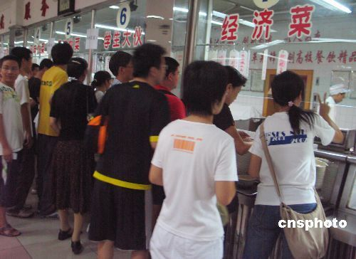
实验6： 类的构造
从饭卡管理的角度，抽象并设计学生类:
1. 至少含括姓名，ID，余额等属性。
2. 提供信息打印，饭卡充值，吃饭等接口 。
3. 含有参与无参构造，无参构造时，要求有合适的默认值。
4. 在主函数中，模拟学生去食堂就餐过程，设计电子“菜单”，根据选择完成用餐。
---------------------
例如：
本餐厅提供：
1. 米饭 2.5/两
2. 芋头 3.0/个
3. 已吃饱，退出
请选择— 1 （用户键盘输入）
购买芋头成功！您的当前余额为2.5元。
Object Oriented Programming

